Slide 1


GDM 403
Temel İşlemler Uygulamaları
Kurutma Mekanizması ve Kütle transferi
Mühendislik Mimarlık Fakültesi
Gıda Mühendisliği Bölümü
Prof. Dr. Farhan ALFİN

Slide 2
Bu Hafta
Kuruma Olayının Mekanizması
Kütle Transferi

Slide 3
Kuruma Olayının Mekanizması

Slide 4
Gıdaların kurutulmasında hedef, içerdikleri suyun buharlaştırılarak uzaklaştırılması olduğuna göre, suyun gıdada nasıl yer aldığı sorusu önem kazanmaktadır.
Eskiden, gıdalarda bulunan suyun "serbest su" ve "bağlı su" olarak bulunduğu düşünülerek, bu iki kategoride ele alınması gerektiğine inanılırdı.
Bu görüş temelde doğru olmakla birlikte, gerçekte durumu çok basite indirgemektedir.

Slide 5
Nitekim günümüzde suyun, gıdanın değişik bileşim öğeleri tarafından farklı kuvvetlerle tutulmakta olduğu kabul edilmektedir.
Buna göre suyun, yüzey suyu gibi çok zayıf bir kuvvetle tutulmakta olan sudan (serbest su), çok güçlü kimyasal bağ ile tutulan suya kadar değişik kuvvetlerle tutulmakta olduğu artık bilinmektedir.

Slide 6
Islak bir gıdanın yüzeyinden sıcak hava akarken, gıdadaki su buharlaşma gizli ısısını sıcak havadan kazanmak suretiyle buharlaşır.
Su buharı gıdayı çevreleyen hava filmine sızar (difüze olur) ve oradan hava akımıyla sürüklenip gider.
Bir akışkanın akmakta olduğu her sistemde, akışkanın aktığı yüzey üzerinde ince bir akışkan filmi oluşur.

Slide 7
Filmin kalınlığı,
akış hızı ve tipi, akışkanın viskozitesi, yoğunluğu ve sıcaklığı gibi çeşitli faktörlere bağlıdır.
Şu halde, hava gibi bir akışkan da, bu faktörlere bağlı olarak gıda yüzeyinde bir film oluşturmaktadır.
Bu filme "akışkan filmi", "yüzey filmi" veya "ara yüzey" (boundary layer, interface) gibi değişik isimler verilmektedir.

Slide 8
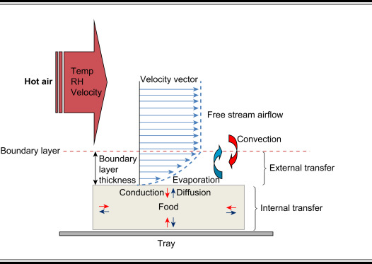

Slide 9
Ara yüzeyin kapsamlı bir tanımlaması yapılmak istenirse, "birbirleriyle temasta bulunan fazların temas yüzeylerine, ara yüzey (interface)" denir.
Fazların, ara yüzey boyunca denge halinde bulunduğu kabul edilir.
Bu varsayımın anlamı, bir öğenin bir fazdan diğer faza transferini kontrol eden faktörün, ara yüzeye doğru veya ara yüzeyden dışarıya doğru gerçekleşen transportun hızı olduğudur.

Slide 10
Gıda yüzeyindeki suyun buharlaşarak ara yüzeye difüzyonu sonucunda, gıdanın yüzeyinde, alt kısımlara kıyasla buhar basıncı daha düşük bir katman ortaya çıkar.
Böylece gıdanın, daha nemli olan iç kısımlarından, nem düzeyi çok düşük olan sıcak havaya doğru, su buharı basıncında bir farklılaşma, basamaklaşma (gradient) oluşur.
Oluşan bu su buharı basınç gradienti, gıdadaki suyun sürekli olarak uzaklaşmasını sağlayan güçtür.

Slide 11
Kurumakta olan bir gıdanın iç kısımlarındaki su, gıdanın yüzeyine çeşitli yollarla ulaşmaktadır.
Bunların başlıcaları, kapillar kuvvetle "likit (sıvı) hareketi", gıdanın değişik kısımlarında oluşmuş bulunan çözünmüş madde konsantrasyonu gradientine dayalı "likit difüzyonu" ve gıda içinde ortaya çıkan buhar basıncı gradientine bağlı olarak iç boşluklarındaki "su buharı difüzyonu" gibi mekanizmalardır.

Slide 12
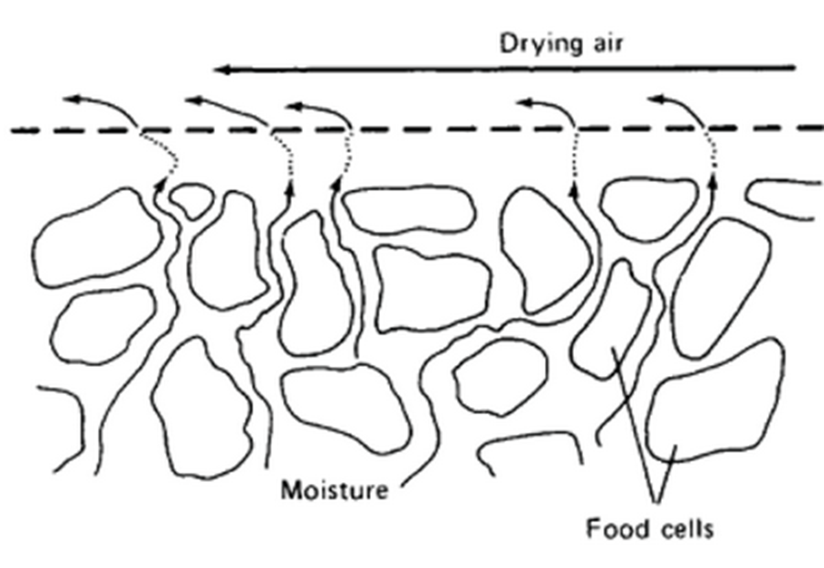
Kuru hava
Nem
Gıda hücreler

Slide 13
Kurumaya ilişkin deneysel veriler, kuruma sırasında zamana bağlı ağırlık azalması, havanın ıslak ve kuru termometre sıcaklıkları ve kurutulan materyalin sıcaklığındaki değişmeler gibi çeşitli faktörlerin ölçülmesiyle sağlanır.
Bu veriler çeşitli açılardan değerlendirilerek ve grafiklere işlenerek farklı tipte kuruma eğrileri elde edilmektedir.
Şekil'de bu tarzda oluşturulmuş üç farklı kuruma eğrisi verilmiştir.

Slide 14
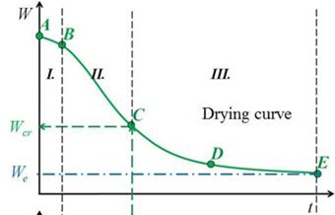
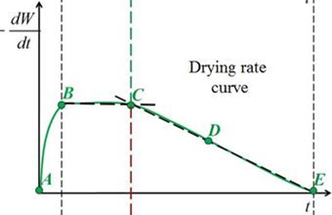
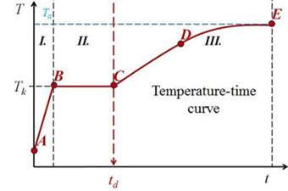
Nem-süre
Kuruma hızı-süre
Kuruma sıcaklık-süre

Slide 15
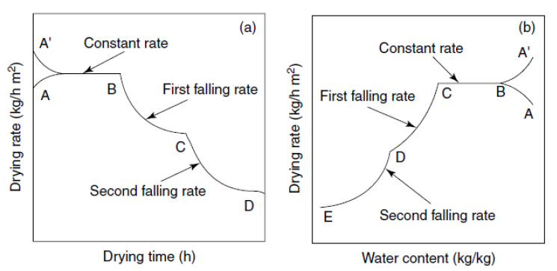
Şekil'da ise, kuruma hızı eğrisi daha ayrıntılı olarak gösterilmiştir.
Sabit hız
Sabit hız
B
C
İlk azalan hızda süre
İlk azalan hızda süre
D
Kuruma hızı
Kuruma hızı
İkinci azalan hızda süre
E
İkinci azalan hızda süre
Kuruma süresi
Nem İçeriği

Slide 16
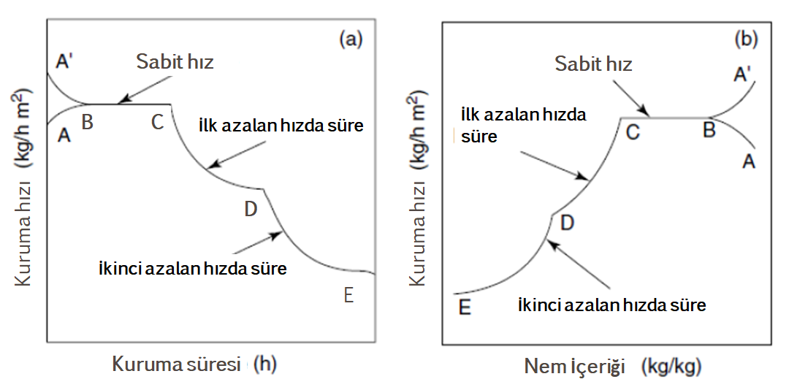
Islak bir gıda, bir sıcak hava kurutucusuna yerleştirilince, gıda yüzeyi, sıcak havanın ıslak termometre derecesine erişene kadar kısa süreli bir dengeleme peryotu geçer.
Bu kısa süre Şekil'da A-B arası ile temsil edilmektedir.

Slide 17
Eğer kurutucuya yerleştirilen gıdanın sıcaklığı yüksekse, bu dengeleme süresini A’-B temsil etmektedir.
Çok kısa olan dengelenme süreci sonunda, gıda yüzeyinden suyun buharlaşmasıyla kuruma başlar (B).

Slide 18
Bu aşamada yüzeyde en zayıf şekilde bağlanmış olan su, kolaylıkla buharlaşarak uzaklaşır.
Kurumanın bu döneminde yüzeyde su aktivitesi, a_{w}=1.0'e çok yakındır.
Yüzey kurudukça alt katmanlardaki su, çeşitli mekanizmalarla yüzeye hareket eder.

Slide 19
Alt katmanlardaki suyun yüzeye ulaşma hızı, yüzeyde gerçekleşen buharlaşmaya eşit olduğu sürece, buharlaşma hızı sabit kalır.
Bunun anlamı; "eşit zaman diliminde aynı miktar suyun buharlaşmakta" olmasıdır.
Bu süreçte yüzey sürekli olarak ıslak kalır ve kuruma sanki bir kaptaki serbest suyun buharlaşması gibi gerçekleşir.
Bu şekildeki buharlaşmanın gerçekleştiği aşamaya "sabit hızda kuruma aşaması" denir.

Slide 20
Şekil'da bu dönem (B-C arası) yatay doğru ile temsil edilmektedir.

Slide 21
Sabit hızda kuruma aşaması, her gıdada kendine özgü bir nem düzeyine kadar sürer.
Sabit hızda kuruma aşamasının sona erdiği anda, gıdanın içermekte olduğu nem düzeyi "kritik nem" olarak adlandırılmaktadır.
Kurutmada kritik nem düzeyine ulaşıldıktan sonraki kuruma süresince, kuruma hızı gittikçe düşer.
Bu aşamaya "azalan hızda kuruma aşaması" denir.

Slide 22
Şekil’da C noktası, kritik neme ulaşıldığını, C-E arası ise azalan hızda kuruma aşamasını temsil etmektedir.
Azalan hızda kuruma sürecinde eşit zaman diliminde uzaklaşan su miktarı gittikçe azalmaktadır.

Slide 23
Azalan hızda kuruma süreci, gıdanın "denge nemine" erişmesine kadar devam eder ve denge nemine erişilince kuruma hızı sıfıra ulaşır.
Şekil'da E noktası, denge nemine erişildiği noktadır.

Slide 24
Bilindiği gibi burada sözü edilen denge nemi, kurutucu havanın nemi ile gıda neminin dengeye eriştiği zamanki nem içeriğidir.
Kurutmada kullanılmakta olan havanın nitelikleri değişmediği sürece, erişilmiş bulunan denge neminden daha ileri düzeyde bir kurutma olanağı yoktur.

Slide 25
Görüldüğü gibi her gıda, kendine özgü bir neme kadar (kritik nem) sabit hızda kurumaktadır.
Bununla birlikte kritik nem düzeyi kurutucudaki gıdanın miktarına ve kuruma hızına bağlı olarak bir miktar değişebilmektedir.
Diğer taraftan higroskobik nitelikte olan gıdalar, birden fazla azalan hızda kuruma aşaması göstermektedirler.
Şekil'da, iki tane azalan hızda kuruma aşaması (C-D, ve D-E) görülmektedir.

Slide 26
Sabit hızda kuruma aşamasının başarılı bir şekilde sürdürülerek etkin bir kuruma sağlanabilmesi için, havanın üç niteliğinin dikkatle kontrol altında tutulması gerekmektedir.
Bunlar,
  hava sıcaklığının orta düzeyde bulunması,
  hava neminin düşük
  ve nihayet hava hızının yüksek olmasıdır.

Slide 27
Kurutulmakta olan gıdanın yüzeyini saran hava filmi, kuruma sırasında hem ısının ve hem de kütlenin (buharın) transferine karşı bir bariyer olarak davranır.
Bu filmin kalınlığı ne kadar fazla ise, olumsuz bariyer etkinliği o kadar güçlüdür.
Film kalınlığı esas olarak hava hızına bağlıdır.
Eğer hava hızı düşükse, gıdadan ayrılan su buharı, yüzeyi saran bu hava filminin nemini yükseltir.

Slide 28
Bunun sonucu olarak gıdanın su buharı basıncı ile onu çevreleyen filmin su buharı basıncı arasındaki fark (nem gradienti) azalır. Böylece kuruma hızı düşer.
Buna karşın hava hızı yüksek olunca, yüzey üzerindeki film devamlı olarak adeta süpürülür ve kuruma engelsiz devam eder.
Diğer taraftan havanın sıcaklığı düşerse veya nemi yükselirse, gıda yüzeyinde buharlaşma hızı düşerek kuruma yavaşlar.

Slide 29
Sabit hızda kuruma aşamasının başlangıç dönemlerinde su, yüzeyde buharlaşarak uzaklaşmakla birlikte, ileri aşamalarda evaporasyonun gerçekleştiği yüzey gittikçe derinlere çekilmekte ve yüzeyde tamamen kurumuş bir katman oluşmaktadır.
Bu süreçte derinlerde oluşan buhar, dıştaki bu kuru katmanı aşarak (su buharı difüzyonu) havaya karışmak durumundadır.

Slide 30
Yukarıda değinildiği gibi; sabit hızda kuruma aşaması, gıdadaki suyun buhar basıncının, aynı sıcaklıktaki doymuş buhar basıncının altına düşünce sona ermektedir.
Bu noktada "azalan hızda kuruma aşaması" başlar.
Kurutma başlangıcındaki nem düzeyi kritik nemin altında olan gıdaların kurutulmasında, "sabit-hızda kuruma aşaması" söz konusu olmayıp, kuruma eğrisinde sadece "azalan hızda kuruma" aşaması görülebilir.
Bunun örneklerine tahıl kurutmada rastlanmaktadır.

Slide 31
Azalan hızda kurutma aşamasında, kuruma hızını belirleyici faktörler, sabit hız aşamasındaki faktörlerden farklıdır.
Bu aşamanın başlarında da her ne kadar, sabit hızda rol oynayan önemli faktörler söz konusuysa da, kütle transfer hızı, gittikçe kurumayı kontrol eden en önemli faktör niteliğini kazanmaktadır.
Kütle transfer hızı ise artık, hava sıcaklığı ve kurutulan gıdanın parçacık kalınlığına bağlıdır.

Slide 32
Bu süreçte hava hızı ve havanın bağıl nemi kuruma hızı üzerine etkili değildir.
Bu dönemde önemli faktör hava sıcaklığıdır.
Azalan hızda kuruma aşaması, daha az miktarda suyun uzaklaşmasına karşın kurumanın en uzun süresini oluşturan aşamadır.

Slide 33
Diğer taraftan, gıdadaki suyun buharlaşmasının oluşturduğu soğutma etkisiyle (evaporatif soğuma) sabit hızda kuruma aşamasının sonuna kadar yüzey sıcaklığı, havanın ıslak termometre derecesine yakın bir sıcaklıkta kalmaya devam eder.

Slide 34
Buna karşın azalan hızda kuruma aşaması devamınca, yüzeyden buharlaşan su miktarının gittikçe azalmasına rağmen, sıcak hava ile hala aynı düzeyde ısı transferi olması nedeniyle, gıdanın yüzey sıcaklığı gittikçe yükselerek havanın kuru termometre sıcaklığına yaklaşmaktadır.
Kurutma sırasında gıdalarda ısının neden olduğu olumsuzlukların çoğu da zaten, azalan hızda kuruma aşamasında ve özellikle bu aşamanın sonlarında ortaya çıkmaktadır.

Slide 35
Kuruma hızı üzerine etki eden faktörler
Kurutucu koşulları
havanın kuru termometre sıcaklığı,
nisbi nemi
hızı
Kurutulan gıdanın nitelikleri
su içeriği,
yüzey alanının hacmine oranı
nem kaybetmedeki davranışı
parçacık boyutu
geometrik şekli

Slide 36
Sıcak hava ile kurutmada, kuruma hızı üzerine, "kurutucu koşulları" ve "kurutulan gıdanın nitelikleri" gibi iki grup faktör etki etmektedir.
Kurutucu koşulları veya kurutucu nitelikleri denince, havanın kuru termometre sıcaklığı, nisbi nemi ve hızı gibi başlıca parametreler söz konusudur.
Kurutulan gıdanın nitelikleri denince; su içeriği, yüzey alanının hacmine oranı ve nem kaybetmedeki davranışı gibi özellikler öne çıkmaktadır.

Slide 37
Kurutulan gıdanın parçacık boyutu ve geometrik şekli, hem sabit ve hem de azalan hızda kuruma aşamalarında önemli bir faktör olarak görülmektedir.
Küçük parçacıklar sabit hız aşamasında buharlaşma için geniş bir yüzey alanı oluşturarak, azalan hız aşamasındaysa; nemin yüzeye ulaşmasında daha kısa bir yol oluşturarak kuruma hızına olumlu etki sağlamaktadır.

Slide 38
Kuruma hızına etkili diğer faktörler, gıdaların yağ içeriği, kurutmaya hazırlama yöntemi ve belli boyutlardaki bir kurutucuya yüklenen ıslak gıda miktarı gibi değişkenlerdir.

Slide 39
Kütle Transferi

Slide 40
Bir karışımı oluşturan öğelerden birinin, bulunduğu yerden başka bir yere kendiliğinden taşınarak yer değiştirmesine "kütle transferi" (mass transfer) denir.
Burada sözü edilen yer değiştirme olayı, konsantrasyon farkı nedeniyle ve bu farkla orantılı olarak kendiliğinden gerçekleşen bir olaydır.
Bir sıvının, örneğin yükseklik farkı nedeniyle bir noktadan başka bir noktaya kitle halinde akmasıyla yer değiştirmesi olayı, kütle transferi değildir.

Slide 41
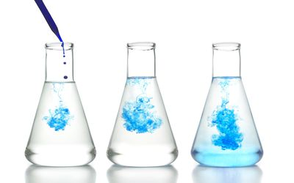
Kütle transferini durgun suya damlatılan bir mürekkep damlasının suda yayılması olayı ile canlandırılabilir.

Slide 42
Buna göre; bir küvetteki durgun suya, dikkatle 1 damla mürekkep damlatılınca mürekkep damladığı noktadan başlayarak her yöne doğru yayılmaya başlar.
Mürekkebin damladığı noktada konsantrasyon çok yüksek olmasına karşın, suyun bu nokta dışında kalan diğer kısımlarında mürekkep konsantrasyonu sıfırdır.

Slide 43
Bu nedene bağlı olarak suda, mürekkep konsantrasyonu açısından zamanla bir basamaklaşma (gradient) oluşmaktadır.
Mürekkebin suda yayılmasını sağlayan işte bu konsantrasyon farklılaşmasıdır.
Mürekkep suda yayıldıkça, konsantrasyon gradienti gittikçe azalır.
Nihayet mürekkep suda tam olarak yayılınca konsantrasyon gradienti de sıfıra erişir ve olay sona erer.

Slide 44
İşte tanımlanan bu olay, yani mürekkebin suda yayılması; "kütle transferinin" en somut örneğidir.
Açıkça görüldüğü gibi kütle transferinin itici gücü konsantrasyon gradientidir.

Slide 45
Islak bir materyaldeki suyun buharlaşarak kendini çevreleyen atmosfere karışması da bir kütle (su) transferidir.
Burada kütle transferini gerçekleştiren olgu, ıslak materyal ile kendini çevreleyen atmosferdeki su buharı basınçları arasındaki farktır.
Bu fark sıfıra erişince kütle transferi yani; kuruma sona erer.
Kütle transferi aynı fazda gerçekleştiği gibi, bir fazdan başka bir faza dönüşerek de gerçekleşebilir.

Slide 46
Bir damla mürekkebin durgun suda yayılması aynı fazda (sıvı faz) kütle transferine örnek gösterilebilirken, ıslak bir materyaldeki suyun buharlaşarak havaya karışması sıvı fazdan buhar fazına dönüşerek kütle transferinin gerçekleşmesine örnektir.

Slide 47
Kütle transferi,
  moleküler düzeyde "kütle difüzyonu" ve
  konvektif akışa bağlı olarak kitle halinde gerçekleşen "konvektif kütle transferi"
  olmak üzere iki şekilde oluşmaktadır.
Difüzyon olgusu, "bir komponentin birim alandan kütle akışı o komponentin konsantrasyon gradienti ile orantılıdır" tanımını içeren Fick yasası ile tarif edilmektedir.

Slide 48
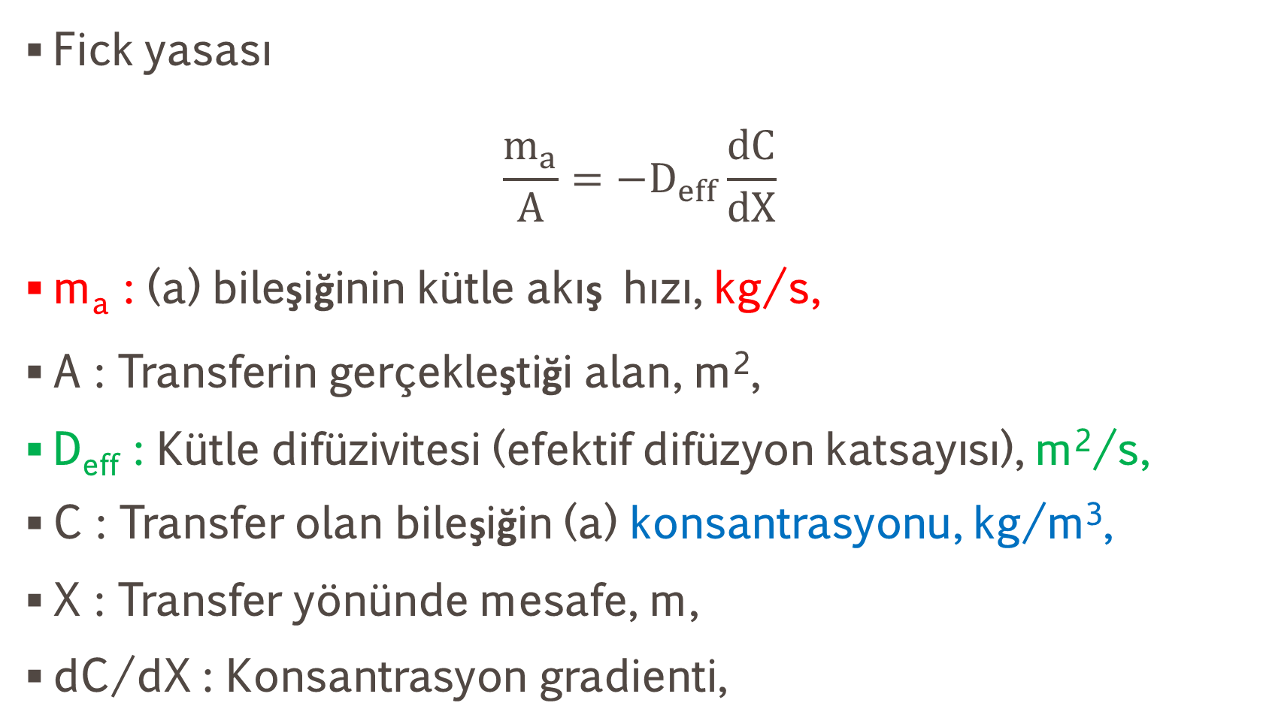
Fick yasası
$$\frac{m_{a}}{A}=−D_{eff}\frac{dC}{dX}$$
m_{a} : (a) bileşiğinin kütle akış hızı, kg/s,
A : Transferin gerçekleştiği alan, m²,
D_{eff} : Kütle difüzivitesi (efektif difüzyon katsayısı), m²/s,
C : Transfer olan bileşiğin (a) konsantrasyonu, kg/m³,
X : Transfer yönünde mesafe, m,
dC/dX : Konsantrasyon gradienti,

Slide 49
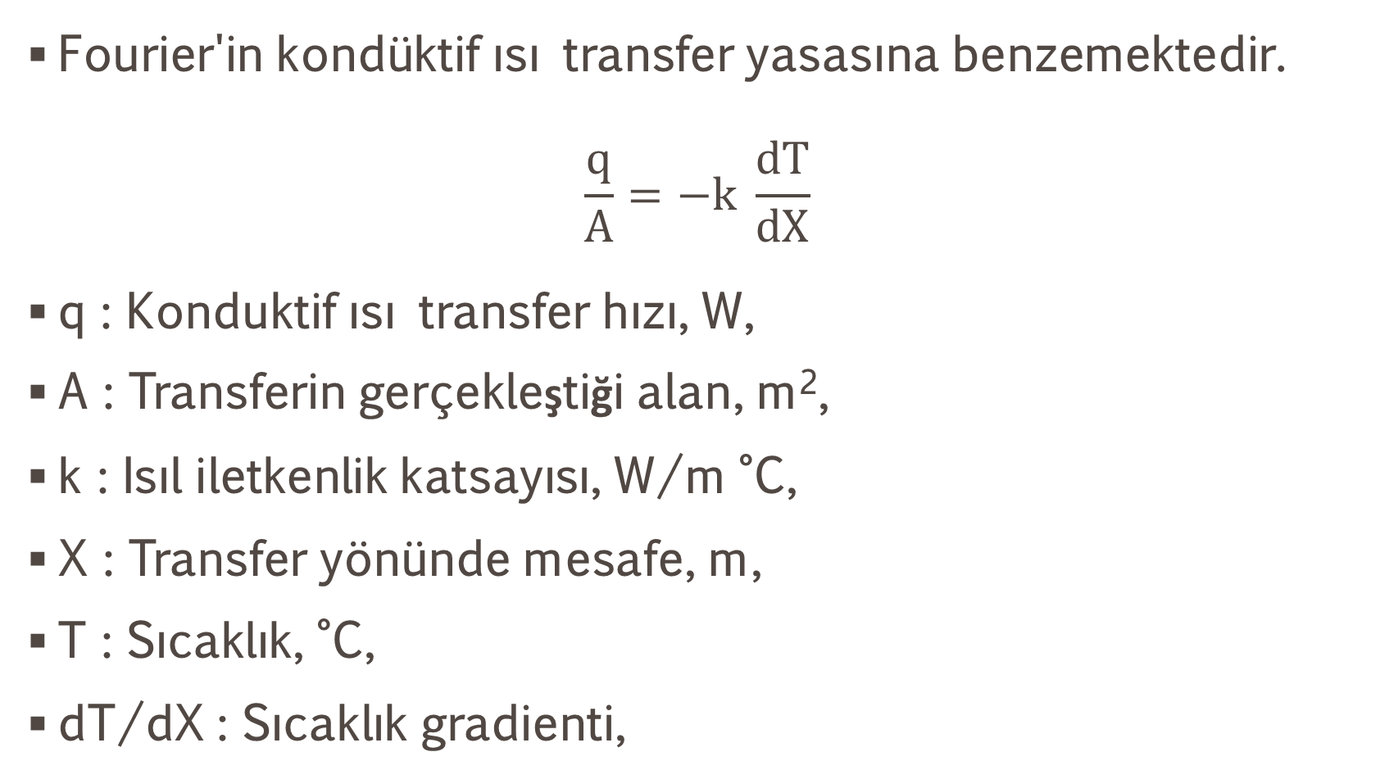
Fourier'in kondüktif ısı transfer yasasına benzemektedir.
$$\frac{q}{A}=−k \frac{dT}{dX}$$
q : Konduktif ısı transfer hızı, W,
A : Transferin gerçekleştiği alan, m²,
k : Isıl iletkenlik katsayısı, W/m °C,
X : Transfer yönünde mesafe, m,
T : Sıcaklık, °C,
dT/dX : Sıcaklık gradienti,
Her iki eşitlikte yer alan (-) işareti, azalan konsantrasyona (veya sıcaklığa) doğru, pozitif akışı ifade etmektedir.

Slide 50
Eğer bir komponentin transportu konveksiyonla artıyorsa, o komponentin kütle akışı, yukarıda değinilmiş bulunan moleküler difüzyonda gerçekleşen kütle akışından daha yüksektir.
Konvektif kütle transferi esas olarak likit ve gazlarda gerçekleşirse de ayrıca poroz nitelikli katı yapılar içinde de gerçekleşir.

Slide 51
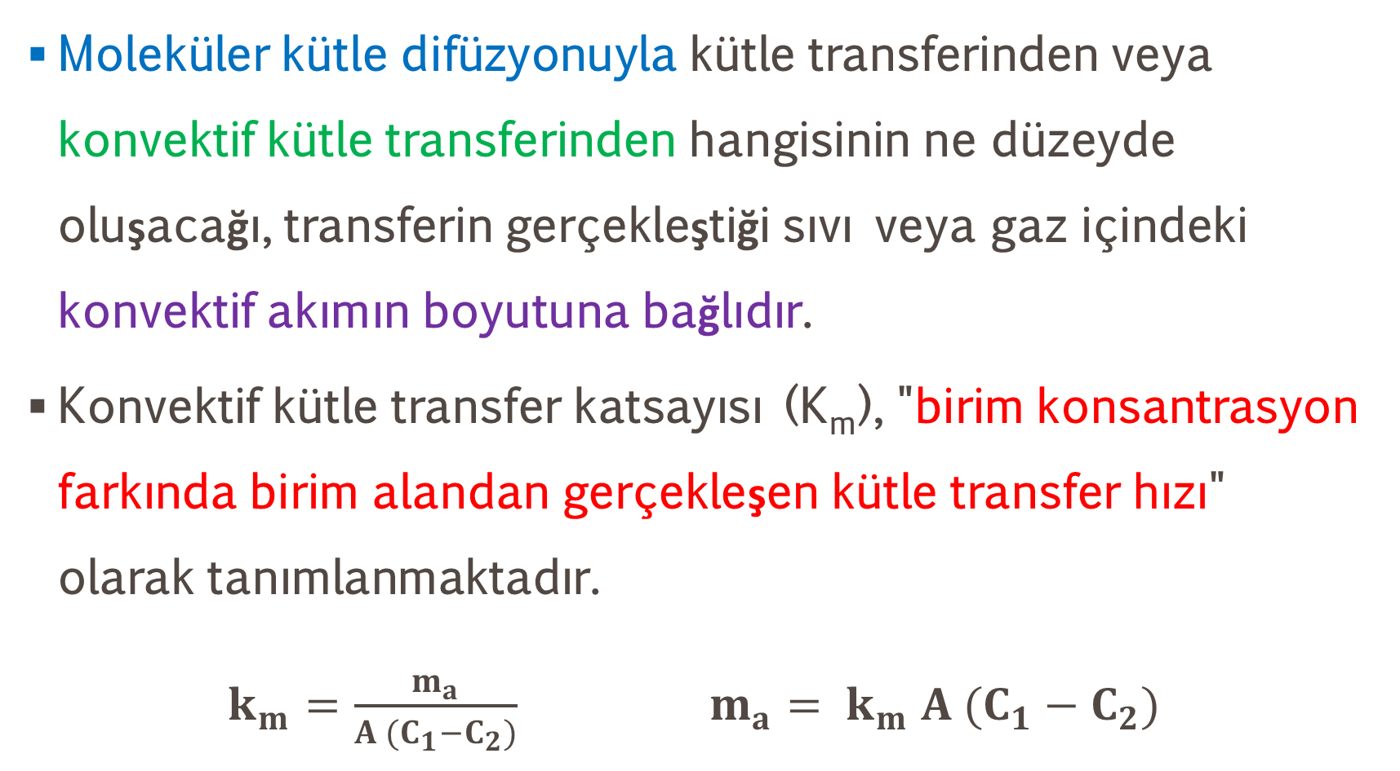
Moleküler kütle difüzyonuyla kütle transferinden veya konvektif kütle transferinden hangisinin ne düzeyde oluşacağı, transferin gerçekleştiği sıvı veya gaz içindeki konvektif akımın boyutuna bağlıdır.
Konvektif kütle transfer katsayısı (K_{m}), "birim konsantrasyon farkında birim alandan gerçekleşen kütle transfer hızı" olarak tanımlanmaktadır.
$k_{m}=\frac{m_{a}}{A (C_{1}−C_{2})}$ $m_{a}= k_{m} A (C_{1}−C_{2})$

Slide 52
K_{m} : Konvektif kütle transfer katsayısı, m³/m² s veya m/s,
m_{a} : (a) bileşiğinin kütle akış hızı, kg/s,
C₁ ve C₂ : (a) bileşiğinin konsantrasyonu, kg/m³.
Konvektif kütle transfer katsayısı (K_{m}); (a) komponentinin 1 m² ara yüzey alanından 1 saniyede transfer olan hacmini (m³) temsil etmektedir.

Slide 53
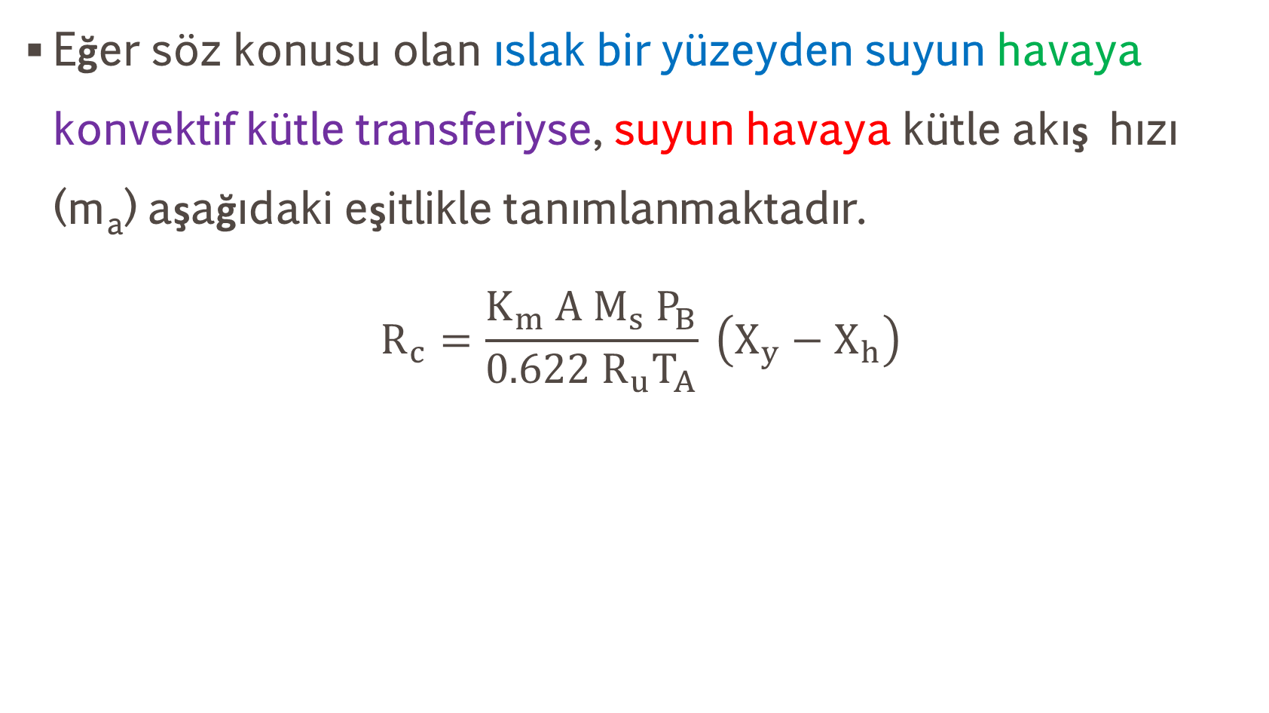
Eğer söz konusu olan ıslak bir yüzeyden suyun havaya konvektif kütle transferiyse, suyun havaya kütle akış hızı (m_{a}) aşağıdaki eşitlikle tanımlanmaktadır.
$$R_{c}=\frac{K_{m} A M_{s} P_{B}}{0.622 R_{u}T_{A}} \left(X_{y}−X_{h}\right)$$

Slide 54
R_{c}: Kütle (su) akış hızı, kg/s (veya kuruma hızı, kg/s).
A : Buharlaşmanın gerçekleştiği yüzey alanı, m²,
M_{s} :Suyun mol kütlesi, 18 kg/kg-mol
P_{B} : Atmosferik basınç, kPa, 101.325 kPa.
R_{u} : Üniversal gaz sabiti 8314.41 m³Pa/kg-mol K,
K_{m} : Konvektif kütle transfer katsayısı, m/s.
X_{y} : Materyalin yüzeyinde mutlak nem, kg-su/kg-KH,
X_{h} : Havanın mutlak nemi, kg-su/kg-KH,
T_{A} : Materyalin ortalama mutlak sıcaklığı, K.

